Slide 1
Чем играют наши дети?
Попова Ирина Евгеньевна
Воспитатель
МДОУ Детский сад №10
г. Рыбинск

Slide 2
Цель и задачи проекта
Цель:
повышение компетентности родителей в вопросах выбора игрушек.
Задачи:
дать родителям представление о значении игрушки, её роли в игре ребёнка;
рассказать об особенностях современных игрушек, их плюсы и минусы;
повысить уровень знаний родителей о целесообразном педагогическом подборе игрушек;
стимулировать интерес родителей для совместной игровой деятельности с собственным ребенком.

Slide 3
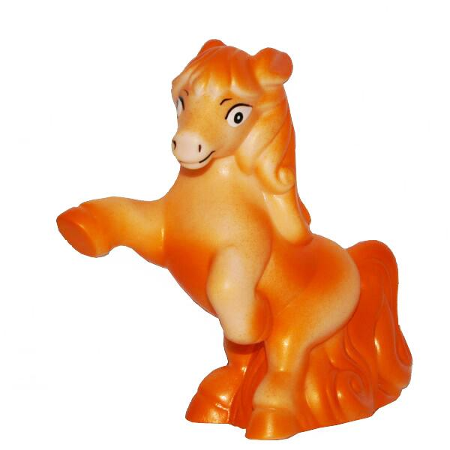
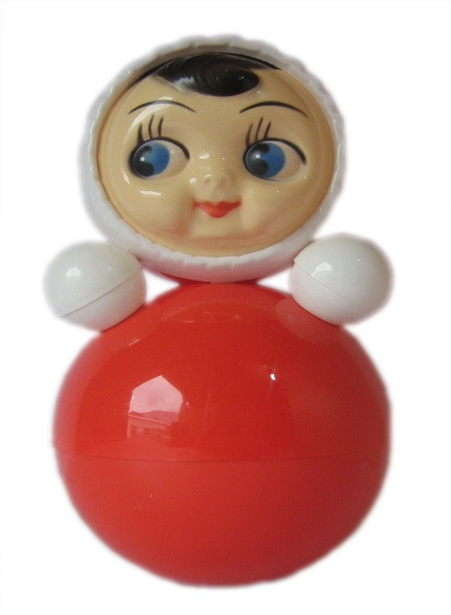
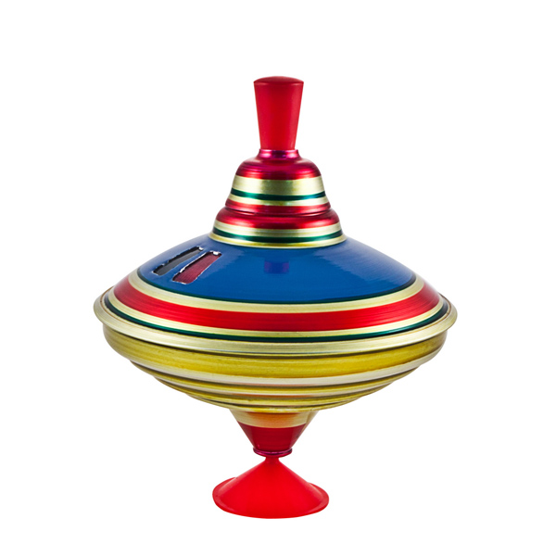
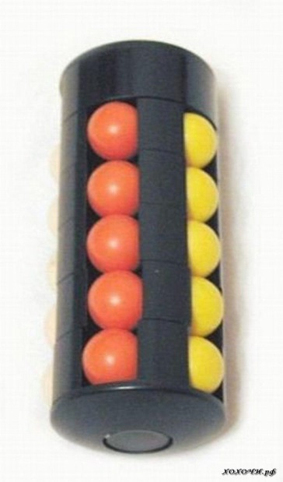
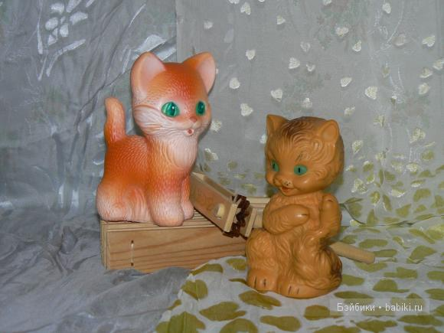
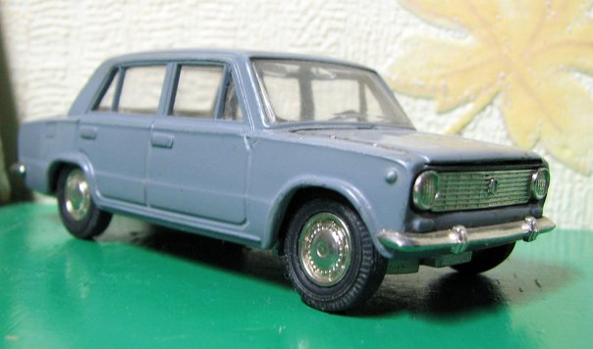
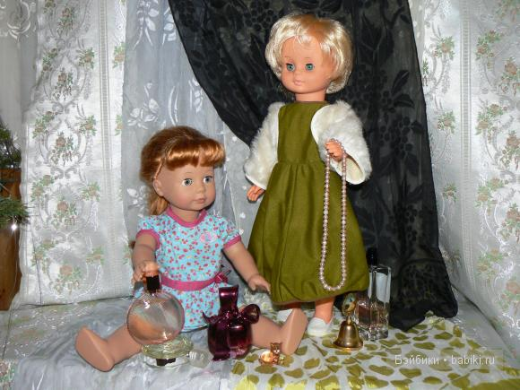
Игрушки моего детства

Slide 5
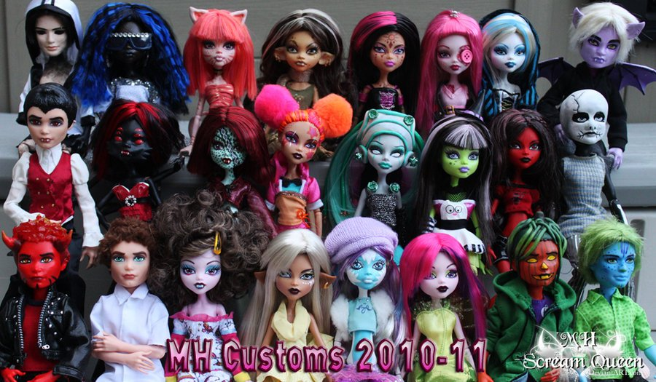
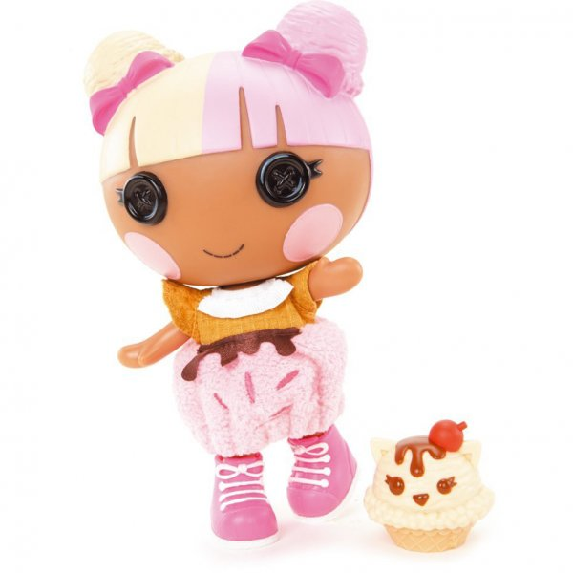
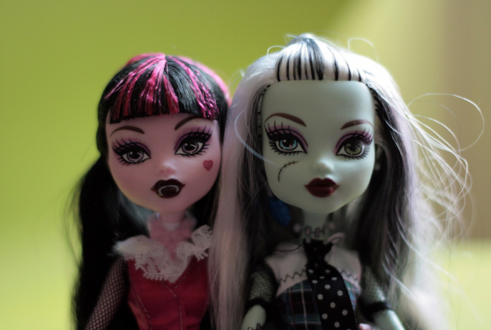
Куклы монстры

Slide 6
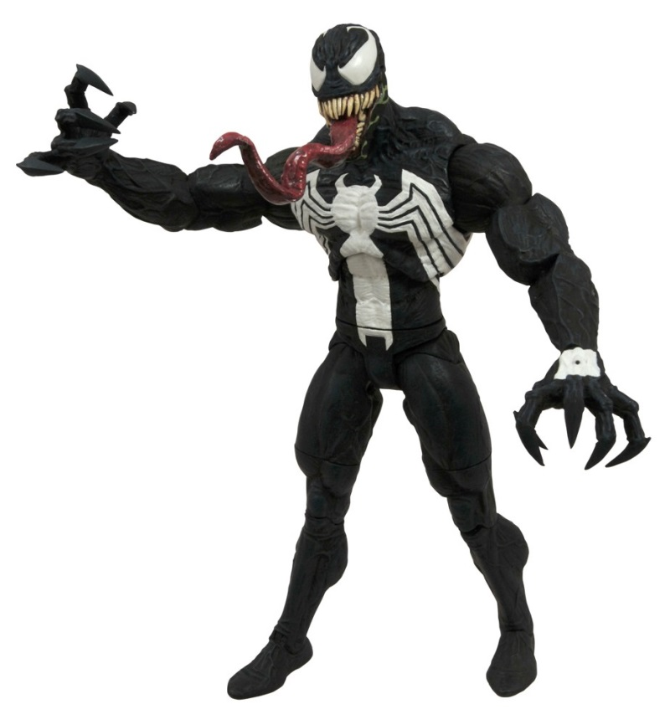
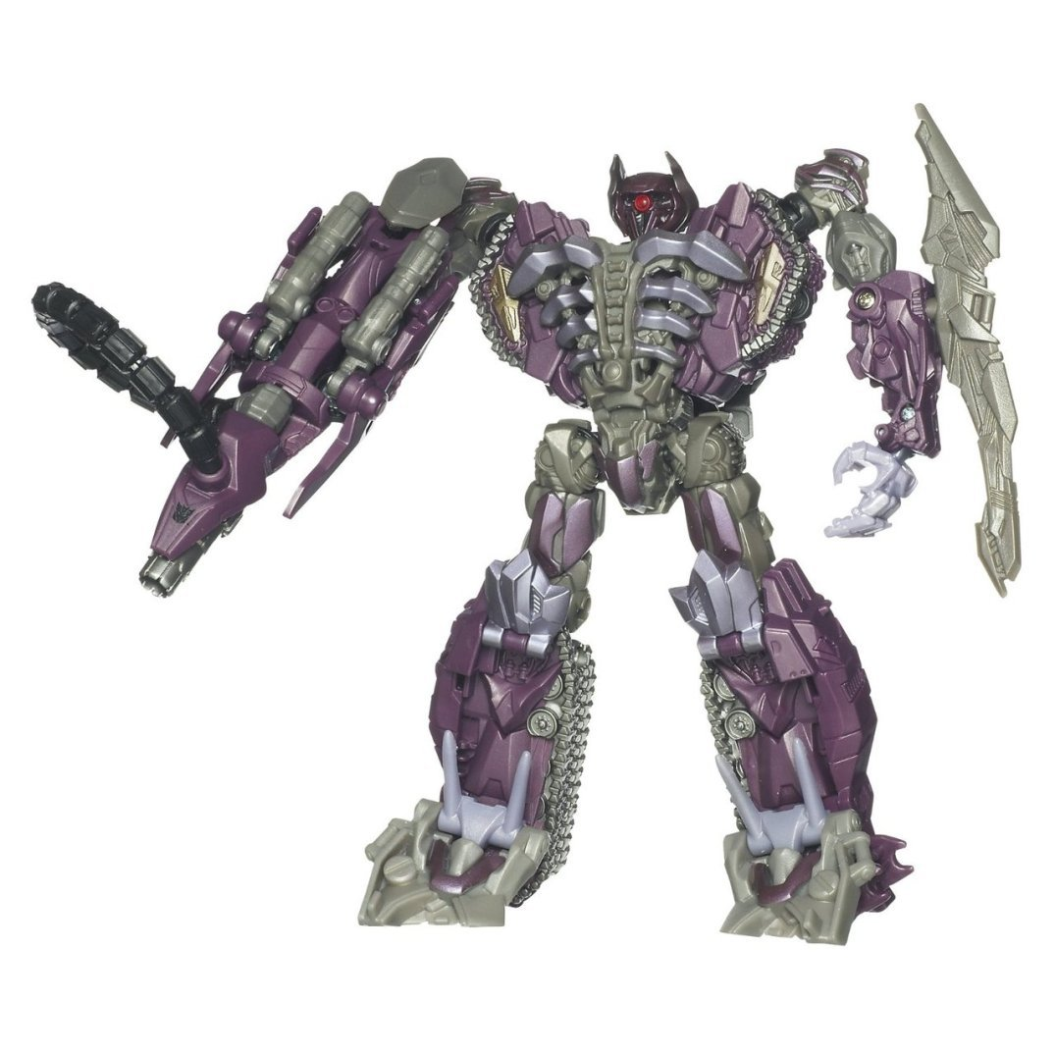
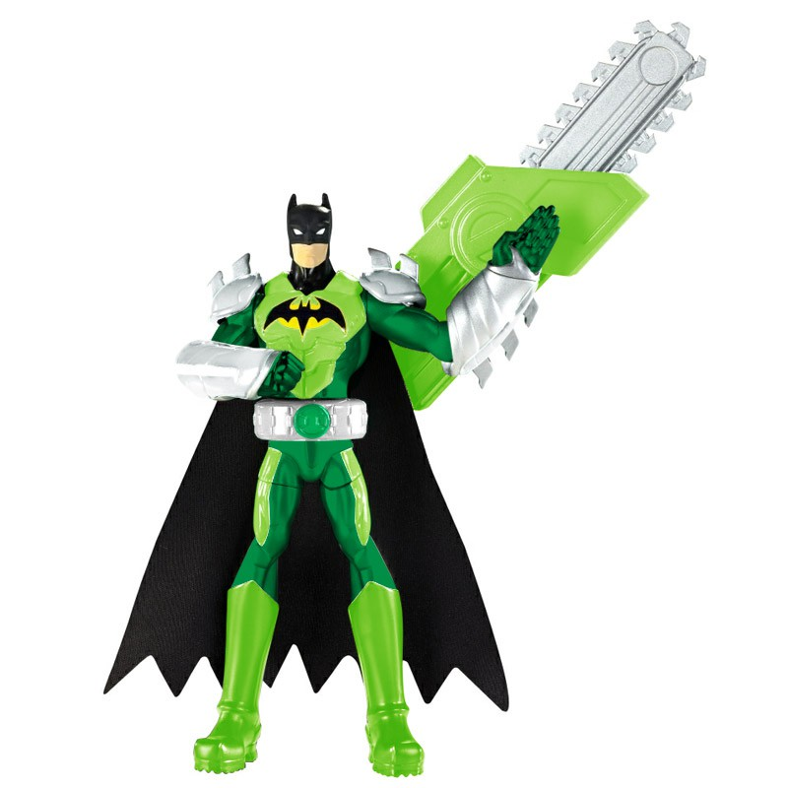
Игрушки монстры

Slide 7
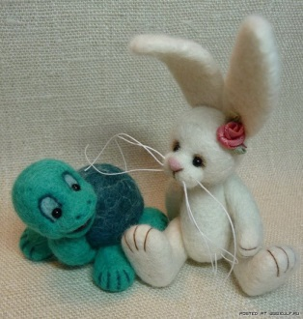
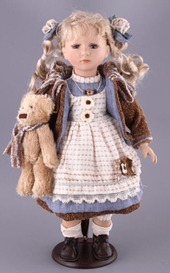
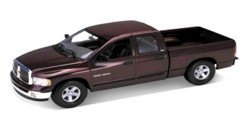
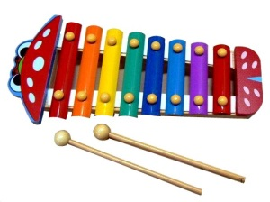
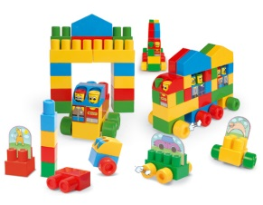
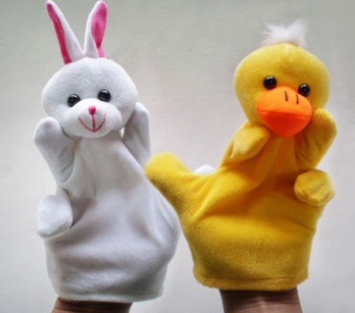
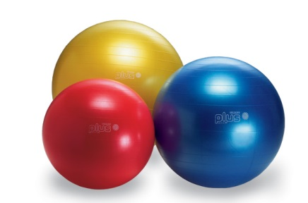
Классификация игрушек
Игрушки-самоделки
Технические игрушки
Сюжетные или образные
Звучащие и музыкальные игрушки
Строительные или конструктивные
Игрушка
Театрализованные игрушки
Игрушки для подвижных и спортивных игр
Дидактические игрушки

Slide 8
Рекомендации по выбору игрушки
Не берите детей дошкольного возраста с собой в современные игрушечные супермаркеты и на игрушечные ярмарки. Выбор игрушки – серьёзное, взрослое дело, которое требует времени и знаний. Необходимо учитывать особенности характера и здоровья, способности и предпочтения ребёнка, а также уклад жизни вашей семьи. Капризы уставшего малыша не будут способствовать принятию правильного решения.
Обратитесь в детский сад, который посещает ваш ребёнок, за консультацией. Как ни странно, одинаковые игрушки в детском саду и дома делают для ребёнка посещение дошкольного учреждения более привлекательным.
Следует обратить внимание на ассортимент – наличие конструкторов и строительных материалов, настольно – печатных игр, наборов для творчества, головоломок, спортивных игр и наборов, оборудования для ролевых игр (кухни, парикмахерские, мастерские, наборы доктора), Дидактических пособий для знакомства с окружающим миром, кубиков, лото, домино, мозаик, продукции для игр с песком и водой, персонажей для театрализованной деятельности и ширмы к ним, игровых домиков, горок, машинок и дополняющих их гаражей, знаков, эстакад, кукол и кукольного хозяйства.

Slide 9
Обязательные критерии
Безопасность игрушки.
1. О безопасности игрушки свидетельствует наличие сертификата РОСТЕСТА. В любом случае игрушка не должна иметь явных механических и химических признаков опасности для здоровья.
2. В игрушке не должно быть явных признаков, провоцирующих ребёнка на агрессию и жестокость или вызывающих страх и тревогу.
3. Игрушка не должна унижать человеческое достоинство или оскорблять религиозные чувства, вызывать негативное отношение к расовым особенностям и физическим недостаткам людей.
4. Игрушка не должна вызывать психологической зависимости в ущерб полноценному развитию ребёнка.
5. Соответствие игрушки указанному в описании возрасту ребёнка.
6. Привлекательность игрушки для ребёнка.
7. Возможность использования игрушки для развития способностей ребёнка (познавательное развитие, Физическое совершенствование, Художественно-эстетическое развитие и духовно-нравственное воспитание).
8. Эстетичность внешнего вида игрушки и отсутствие ошибок в конструкции, логике игры, в их описании.

Slide 10
Дополнительные критерии
Соответствие принятым в обществе нормам и духовно-нравственным ценностям.
Возможность использования игрушки в коллективной игре.
Возможность освоения игрушки детьми со специальными нуждами (т.е. детьми с физическими недостатками и особенностями, так и с явными признаками опережающего развития. Для таких детей это переходит в разряд обязательных).
Прочность и долговечность игрушки, использование при её создании экологически чистых материалов.
Правильность описания игрушки и качество её упаковки

Slide 11
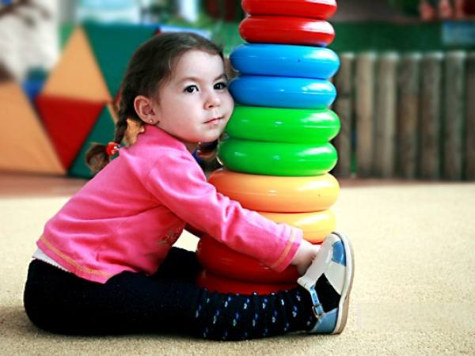
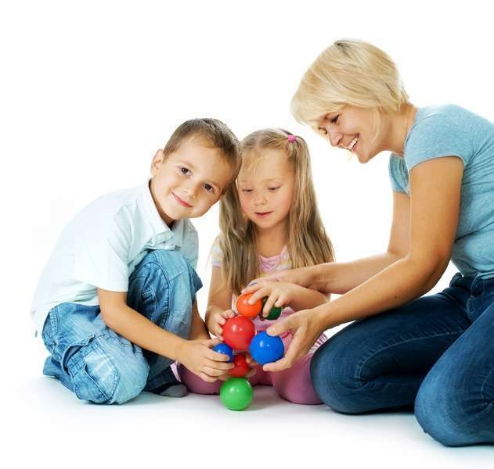
Подведение итогов

